Slide 1
JAVASCRIPT Jquery
030523315 – Web Programming and Web Database
Asst. Prof. Dr. Choopan Rattanapoka

Slide 2
แนะนำ Javascript
Javascript เป็นโปรแกรมที่ทำงานที่ฝั่ง client ซึ่งก็คือทำงานบน web browser ของผู้ใช้งาน
Javascript สามารถใช้ในการเปลี่ยนแปลงค่าต่างๆ , attribute และ style ของ HTML element ได้
Javascript สามารถใช้ในการตรวจสอบข้อมูลก่อนที่จะส่งไปประมวลผลได้
Javascript ถือว่าเป็นภาษาโปรแกรมอีกภาษาหนึ่ง ที่มีหลักไวยากรณ์คล้ายคลึงกับภาษา Java
ภาษา Javascript ไม่ใช่ภาษา Java อย่าเรียกมั่ว

Slide 3
ตำแหน่งการใช้งาน Javascript
สามารถวางโปรแกรมในส่วนของ javascript ไว้ที่ใดก็ได้ในหน้าเว็บ ไม่ว่าจะเป็นใน <body> หรือ ใน <head>
ส่วนของโปรแกรม javascript จะต้องอยู่ระหว่าง <script> และ </script>
หรือถ้ามีการเขียนโปรแกรม javascript แยกต่างหาก ออกจากหน้าเว็บ ส่วนใหญ่จะใช้นามสกุลเป็น .js จะสามารถอ้างอิงไปใช้งานได้ด้วยก็ใช้
<script src = “myScript.js”></script>

Slide 4
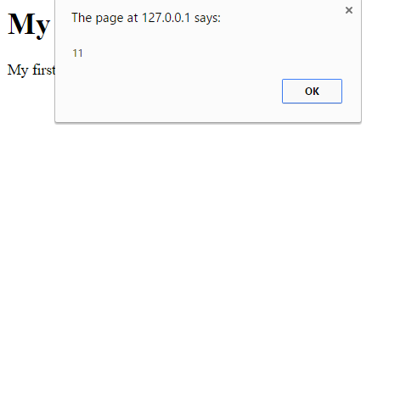
ตัวอย่างการใช้งาน Javascript เบื้องต้น
<!DOCTYPE html> <html> <body> <h1>My First Web Page</h1> <p>My first paragraph.</p> <script> window.alert(5 + 6); </script> </body> </html>

Slide 5
Javascript Syntax
ไวยกรณ์ของภาษา Javascript คล้ายกับภาษา C และภาษา Java คือจะต้องลงท้ายคำสั่งด้วย semicolon (;) และ case-sensitive
การประกาศตัวแปรใน Javascript ใช้ keywoard var
สามารถเก็บข้อมูลพื้นฐานได้ทั้งจำนวนเต็ม จำนวนจริง และข้อความ
ตัวอย่างการใช้งาน
var firstname = “Choopan”;
var lastname = ‘Rattanapoka’;
var pi = 3.14;
var x;
x = 5;

Slide 6
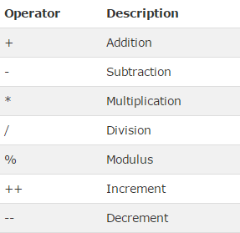
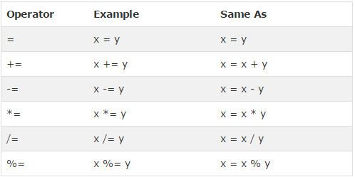
Javascript Arithmetics Operators
สำหรับตัวแปรประเภทข้อความ เครื่องหมาย + ใช้สำหรับการเชื่อมต่อข้อความ
var a = “Hello”;
var b = “World”;
var c = a + b;

Slide 7
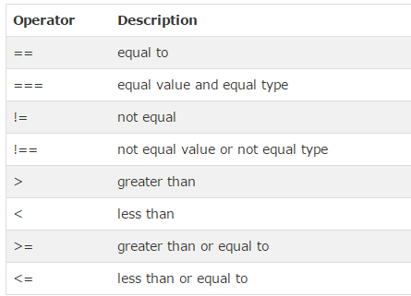
Javascript Comparison and Logical Operators

Slide 8
Javascript Data types (1)
Number
var length = 16;
String
var name = “Choopan”;
Array (Speical type of Object)
var cars = [“Toyota”, “Honda”, “Mazda”];
Object
var obj = {firstname: “Choopan”,
lastname: “Rattanapoa”};
Boolean
var b = true; var c = false;

Slide 9
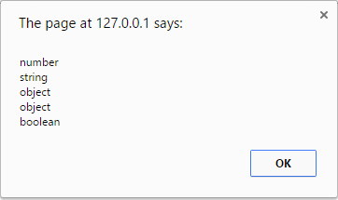
ตรวจสอบประเภทข้อมูล
<!DOCTYPE html>
<html>
<body>
<script>
var length = 16;
var name = "Choopan";
var cars = ["Toyota", "Honda", "Mazda"];
var obj = {firstname: "Choopan", lastname: "Rattanapoa"};
var b = true;
window.alert(typeof length + "\n“ + typeof name + "\n" +
typeof cars + "\n" + typeof obj + "\n" +
typeof b );
</script>
</body>
</html>

Slide 10
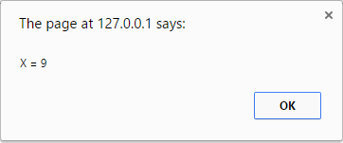
การเขียน function ของ Javascript
function ชื่อฟังก์ชัน (parameter1, parameter2, …) {
// code
return … ; //ถ้ามี
}
<script>
function sum(a, b) {
return (a + b);
}
var x = sum(5, 4);
alert(“X = “ + x);
</script>

Slide 11
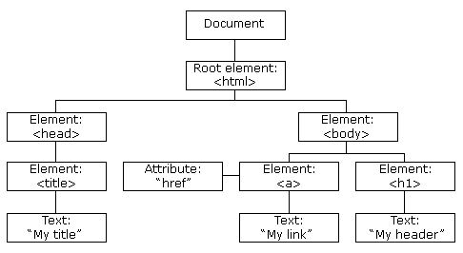
การเข้าถึงข้อมูล HTML แบบ DOM
HTML DOM (Document Object Model)

Slide 12
ความสามารถของ Javascript
JavaScript สามารถเปลี่ยนข้อมูลของ HTML elements ในหน้าเว็บ
JavaScript สามารถเปลี่ยนข้อมูลของ HTML attributes ในหน้าเว็บ
JavaScript สามารถใช้เปลี่ยนแปลงข้อมูลของ CSS styles ในหน้าเว็บ
JavaScript สามารถลบ HTML elements และ attributes ได้
JavaScript สามารถเพิ่ม HTML elements และ attributes ได้
JavaScript สามารถตอบสนองกับ HTML events ในหน้าเว็บ
JavaScript สามารถสร้าง HTML events ใหม่ในหน้าเว็บได้

Slide 13
ตัวอย่างที่ 1
<html> <body> <p id="demo"></p> <script> document.getElementById("demo").innerHTML = "Hello World!"; </script> </body> </html>
เมธอด getElementById( ) :
เป็นเมธอดเพื่อให้ในการค้นหา HTML element ที่มีค่า id ตามที่กำหนด
คุณลักษณะ innerHTML( ) :
เป็นคุณลักษณะที่ใช้แทนที่ข้อมูลระหว่าง HTML element นั้นๆ

Slide 14
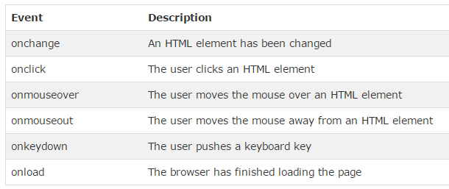
Javascript Events
การใช้งานจะอยู่ในรูปแบบ :
<some-HTML-element some-event='some JavaScript'>

Slide 15
ตัวอย่างที่ 2
<!DOCTYPE html>
<html>
<head>
<script>
function mover() { document.getElementById("mytext").innerHTML = "In"; }
function mout() { document.getElementById("mytext").innerHTML = "Out“; }
</script>
</head>
<body>
<div id="mytext" onmouseover="mover();" onmouseout="mout();">Hello</div>
</body>
</html>

Slide 16
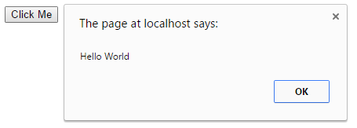
HTML button
<button>ค่าที่แสดงบนปุ่ม</button>
ตัวอย่าง
<button>Submit</button>
<!DOCTYPE html>
<html>
<body>
<button onclick=“alert(‘Hello World’);">Click Me</button>
</body>
</html>

Slide 17
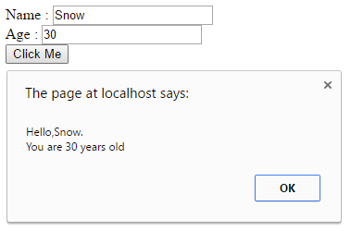
การใช้ javascript รับค่าจาก HTML input
document.getElementById(“ชื่อ id”).value
<!DOCTYPE html>
<html><head><script>
function func1() {
var name = document.getElementById("name").value;
var age = document.getElementById("age").value;
alert("Hello," + name + ".\nYou are " + age + " years old");
}
</script></head>
<body>
Name : <input type="text" id="name"> <br>
Age : <input type="text" id="age"> <br>
<button onclick="func1();">Click Me</button>
</body>
</html>

Slide 18
เขียน javascript ให้ทำการบวกตัวเลข
ผลลัพธ์ถูกไหม ?
<!DOCTYPE html>
<html><head><script>
function func1() {
var a = document.getElementById("a").value;
var b = document.getElementById("b").value;
document.getElementById("c").value = a + b;
}
</script><body>
A = <input type="text" id="a"><br>
B = <input type="text" id="b"><br>
A + B = <input type="text" id="c" readonly><br><br>
<button onclick="func1();">Calculate</button>
</body></html>

Slide 19
เขียน javascript ให้ทำการบวกตัวเลข (ปรับปรุง)
<!DOCTYPE html>
<html><head><script>
function func1() {
var a = parseInt(document.getElementById("a").value);
var b = parseInt(document.getElementById("b").value);
document.getElementById("c").value = a + b;
}
</script><body>
A = <input type="text" id="a"><br>
B = <input type="text" id="b"><br>
A + B = <input type="text" id="c" readonly><br><br>
<button onclick="func1();">Calculate</button>
</body></html>

Slide 20
การเขียนเงื่อนไข
if ( เงื่อนไข ) {
…
} else if ( เงื่อนไข ) {
…
} else {
…
}
switch( ตัวเปรียบเทียบ ) { case n1 : … break; case n2 : … break; default: … }

Slide 21
คำสั่งวนรอบ
for (statement 1; statement 2; statement 3) { code block to be executed }
while (condition) { code block to be executed }
do { code block to be executed } while (condition);

Slide 22
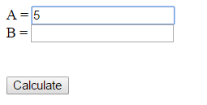
จงหาผลการรันของโปรแกรม
<!DOCTYPE html>
<html><head><script>
function func1() {
var result = 0;
var a = parseInt(document.getElementById("a").value);
for(var i = 0; i <= a; i++) {
result += i;
}
document.getElementById("b").value = result;
}
</script><body>
A = <input type="text" id="a"><br>
B = <input type="text" id="b" readonly><br><br>
<button onclick="func1();">Calculate</button>
</body></html>

Slide 23
jQuery
jQuery เป็น Javascript Library
มีจุดประสงค์เพื่อให้การใช้งาน Javascript ทำได้ง่ายขึ้น
Javascript Library มีหลายเจ้า แต่ jQuery จะได้รับความนิยมมากที่สุด รวมถึงเว็บใหญ่ๆ ก็ได้ใช้ jQuery เช่น
Google
Microsoft
IBM
Netflix

Slide 24
การเรียกใช้ jQuery
สามารถใช้ได้ 2 วิธี
1) ดาวน์โหลด jQuery จาก jquery.com แล้วเรียกใช้งานเหมือนการอ้างอิง javascript ปกติ
<head><script src=“jquery-xxx.js”></script></head>
2) ใช้การ include jQuery จาก CDN
<head> <script src="https://ajax.googleapis.com/jquery.min.js"></script> </head>

Slide 25
การเขียนโปรแกรมหลักของ jQuery
การเรียกใช้งานของ jQuery ควรจะถูกเรียกใช้ก็ต่อเมื่อหน้าเว็บได้โหลดเสร็จสมบูรณ์แล้ว เพื่อกันการเรียกใช้งานก่อนที่หน้าเว็บจะโหลดเสร็จ ดังนั้นจึงควรเขียนโปรแกรมอยู่ภายในลักษณะดังนี้
$(document).ready(function(){ // jQuery methods go here... });
$(function(){ // jQuery methods go here... });

Slide 26
jQuery Syntax
$(selector).action( )
selector : เป็นชื่อที่ใช้ค้นหา HTML element
$(this) – HTML element ปัจจุบัน
$(“p”) – HTML element <p>
$(“.test”) – HTML element ที่เป็น class = “test”
$(“#test”) – HTML element ที่มี id = “test”
action

Slide 27
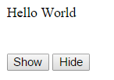
ตัวอย่างการใช้งาน jQuery (1)
<!DOCTYPE html>
<html><head>
<script src="https://code.jquery.com/jquery-2.1.4.min.js"></script>
<script>
$(function(){
$('#show').click(function() {
$('#message').show();
});
$('#hide').click(function() {
$('#message').hide();
});
});
</script><body>
<div id="message">Hello World</div>
<BR><BR>
<button id="show">Show</button>
<button id="hide">Hide</button>
</body></html>

Slide 28
ตัวอย่างการใช้งาน jQuery (2)
<!DOCTYPE html>
<html><head>
<script src="https://code.jquery.com/jquery-2.1.4.min.js"></script>
<script>
$(function(){
$('#mytext').mouseenter(function() {
$(this).css("background-color", "lightgray");
});
$('#mytext').mouseleave(function() {
$(this).css("background-color", "lightblue");
});
$('#mytext').click(function() {
$(this).css("background-color", "yellow");
});
});
</script><body>
<div id="mytext">Hello World</div>
</body></html>
ในกรณีที่ต้องการดักจับ event มากกว่า 1 ตัว สำหรับ HTML element เดียวกัน
สามารถใช้ action on( ) แทนได้

Slide 29
ตัวอย่างการใช้งาน jQuery (3)
<!DOCTYPE html>
<html><head>
<script src="https://code.jquery.com/jquery-2.1.4.min.js"></script>
<script>
$(function(){
$('#mytext').on({
mouseenter : function() { $(this).css("background-color", "lightgray"); },
mouseleave : function() { $(this).css("background-color", "lightblue"); },
click : function() { $(this).css("background-color", "yellow"); }
});
});
</script><body>
<div id="mytext">Hello World</div>
</body></html>

Slide 30
การตั้งค่าและดึงค่าจาก HTML input
ใน javascript เราใช้
var a = document.getElementById("demo").value;
document.getElementById("demo").value = “xx”;
ใน jQuery เราสามารถเข้าถึง HTML element ได้โดนตรงผ่าน selector
var a = $(“#demo”).val();
$(“#demo).val(“xx”);
jQuery ตั้งค่า attribute ของ HTML element ด้วย
$(selector).attr(ชื่อ attribute, ค่าที่ต้องการตั้ง)

Slide 31
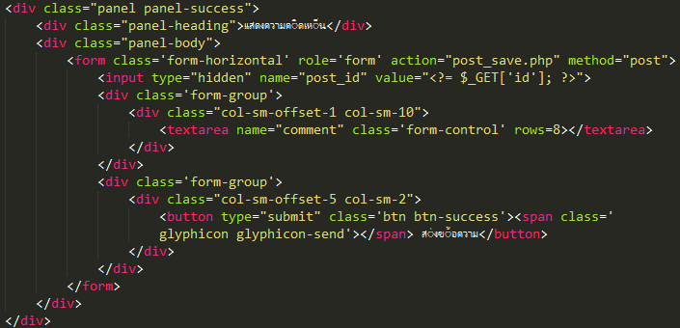
ทำด้วยกันก่อน : แก้หน้า post.php
มาทำ webboard kakkak กันต่ออีกซักหน่อย ทำหน้า post_save.php เพื่อเก็บข้อมูลของการตอบกลับ ซึ่งจะเก็บไว้ในตาราง comment โดยเราจะเก็บข้อมูลของ id ผู้ comment และ id ของกระทู้
อันดับแรกปรับ post.php ให้ form ส่งข้อมูลไปหา post_save.php ด้วยเมธอด POST และต้องให้ส่ง id ของกระทู้ไปด้วย

Slide 32
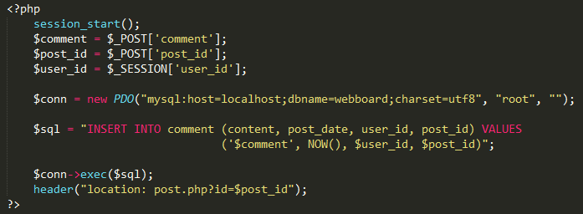
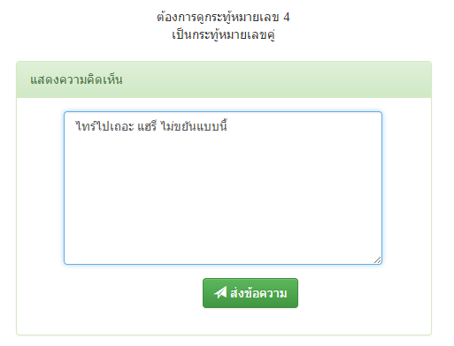
ทำด้วยกันก่อน : สร้างหน้า post_save.php
ตาราง comment

Slide 33
งานที่ทำเอง : แก้ไขหน้า post.php
แก้ไขหน้า post.php ให้แสดงข้อความของทุกคนที่ comment ไว้ในกระทู้ โดยเรียงจากวันที่ comment จากวันเก่าสุดไปใหม่สุด ให้แสดงประมาณภาพด้านล่าง

Slide 34
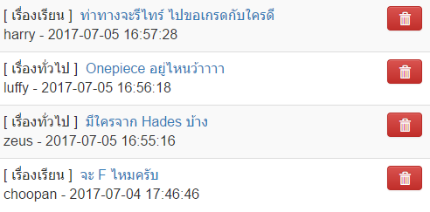
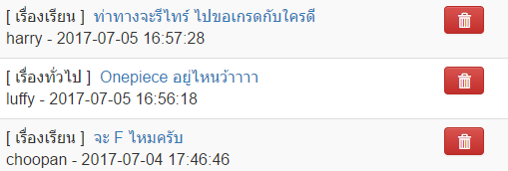
เวลาจะทันไหม : delete.php
ถ้าเข้ามาด้วยสิทธิ admin จะสามารถลบกระทู้ได้ เพื่อให้ฐานข้อมูล clean มากที่สุด เวลามีการลบกระทู้ จะต้องลบข้อมูลในตาราง post และต้องลบข้อมูลในตาราง comment ที่เกี่ยวกับกระทู้นั้นออกไปด้วย
ลองแทรก javascript ให้มีกล่องเตือนเมื่อ admin กดปุ่มลบ

